Slide 1
Temel İnternet Kullanımı ve Web Tasarımı
(Temel Kavramlar)

Slide 2
İnternet Teknolojisi
KONULAR
Başlıca İnternet Hizmetleri
Eposta Hizmetleri
Sosyal Paylaşım Siteleri
Online Alışveriş Mağazaları
Arama Motorları (Search Engine)
Google
Google Nasıl Kullanılır?
Google Görseller Nasıl Kullanılır?
Google Çeviri Nasıl Kullanılır?
Temel İnternet Kavramları
WWW
İnternet Tarayıcısı (Web Browser)
Web Sayfası

Slide 3
İnternet Teknolojisi
KONULAR
Otomasyon (Bilgi) Sistemleri
İnternet Tarayıcılar (Web Browser) ve Kullanımı
İnternet Explorer Kullanımı
İnternet Explorer Programını Çalıştırmak
Web Tasarımı Nedir?
Sabit İçerikli Web Sayfası
Değişken İçerikli Web Sayfası
Bir Web Sitesi Tasarımında Dikkat Edilecek Noktalar
Web Tasarımında Kullanılan Programlar
Web Programcılığı Nedir?
Temel Web Yazılım Teknolojileri
Programlama Dili Nedir?
Bir Web Sitesi Yayınlanırken Takip Edilecek Aşamlar
Adobe Dreamweaver CS5.5 ile Kişisel Tanıtım Sayfasının Hazırlanması

Slide 4
BAŞLICA İNTERNET HİZMETLERİ
Bilgisayarların ve internet bağlantısı olan mobil cihazların kullanımının artması ile ülkemizde internet tabanlı sistemlere olan ilgi artmıştır. İnternet bağlantısının kullanıldığı uygulamalar günümüzde hayatımızın her alanına girmiştir.
İnternet teknolojisinin kullanıldığı temel alanlardan bazıları;
Eposta Hizmetleri
Sosyal Paylaşım Siteleri
Anlık Mesajlaşma Hizmetleri
Video ve Müzik Paylaşım Siteleri
Online Alışveriş Siteleri
Arama Motorları
Otomasyon Sistemleri
Uzaktan Eğitim Hizmetleri
TV ve Radyo Yayıncılığı
Video Konferans Sistemi

Slide 5
BAŞLICA İNTERNET HİZMETLERİ
Eposta Hizmetleri
Eposta (E-Mail ) hizmeti internet üzerinden genel olarak ücretsiz olarak sunulan Posta hizmetleridir. Kullanıcıların üzerinden elektronik-posta göndermelerini ve almalarını sağlayan uygulamalardır.
En Bilinen Eposta Uygulamaları;
Gmail
Hotmail
Yahoo mail
Mynet vb.

Slide 6
BAŞLICA İNTERNET HİZMETLERİ
Eposta Hizmetleri
Eposta Adresi:
Eposta adresi iki bölümden oluşmaktadır. Birinci bölüm “kullanıcı adı” ve ikinci bölüm “alan adıdır”. Bu iki bölüm bir birinden “@” işareti ile ayrılır.

Slide 7
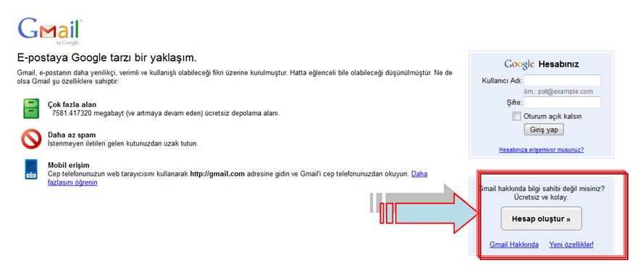
BAŞLICA İNTERNET HİZMETLERİ
Eposta Hizmetleri
Ücretsiz Eposta Hesabı Açma
Ücretsiz olarak Eposta hizmeti veren web sitelerinden Eposta hizmeti alınabilir. Bu siteler kullanıcılarına güvenlik sorunları yaşatmadan posta hesaplarını yönetmelerini sağlamaktadır. Burada önemli bir nokta kullanıcılar bilmedikleri ve güvenli olmayan sitelerden mail hizmeti kullanmamalıdırlar

Slide 8
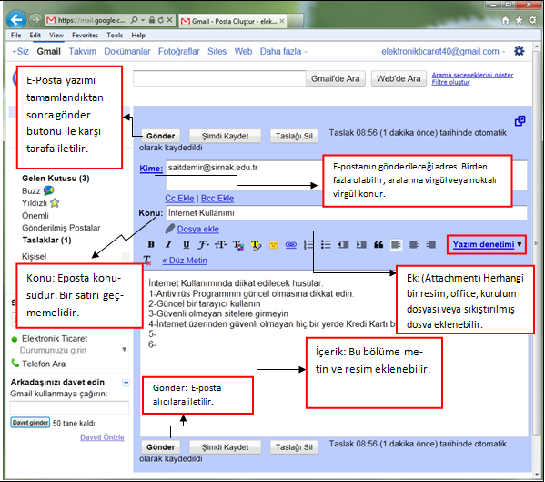
BAŞLICA İNTERNET HİZMETLERİ
Eposta Gönderilmesi Ve Alınması

Slide 9
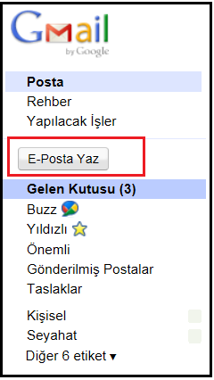
BAŞLICA İNTERNET HİZMETLERİ
Eposta Hizmetleri
Eposta Gönderilmesi Ve Alınması
Yeni bir posta göndermek için “ Eposta Yaz” butonuna tıklanır.
Kime: Epostanın gönderileceği adres. Birden fazla olabilir, aralarına virgül veya noktalı virgül konur.
CC: (Carbon Copy) Eposta başka birisine de gönderilebilir.
BCC: (Blind Carbon Copy) Yine eposta başka birine gönderilebilir ancak buraya yazılan adresi diğer gönderdikleriniz göremez.
Konu: Eposta konusudur. Bir satırı geçmemelidir.
İçerik: Bu bölüme metin ve resim eklenebilir.
Ek: (Attachment) Herhangi bir resim, Office (Word, Excel vb.), kurulum dosyası veya sıkıştırılmış dosya eklenebilir.
Eposta almak için hesaba girmek yeterlidir. Eğer hesaba girilmiş ise Posta butonu tıklanır. Outlook programında ise Gönder/Al butonu tıklanır.

Slide 10
BAŞLICA İNTERNET HİZMETLERİ
Eposta Hizmetleri
Eposta Güvenliğinin Sağlanması
Dijital yaşam hayatımıza girdiğinden beri pek çok günlük işlem internet üzerinden gerçekleştirilmektedir. İnternet kullanımın en temel unsurları olan üye olma, kimlik doğrulama gibi i işlemler Eposta adresleri üzerinden gerçekleştirilmektedir.
Adresleri içerisinde kullanıcı adları, şifreler ve Kredi kartı bilgileri gibi veriler bulunmaktadır.
Bu nedenle Eposta adreslerinin güvenli bir şekilde kullanılması önemlidir.
Kişisel Eposta kullanımında gerekli güvenliğin artırılabilmesi için aşağıdaki işlemlere dikkat edilmesi gerekmektedir.

Slide 11
BAŞLICA İNTERNET HİZMETLERİ
Eposta Hizmetleri
Eposta Güvenliğinin Sağlanması
Kişisel Eposta kullanımında gerekli güvenliğin artırılabilmesi için aşağıdaki işlemlere dikkat edilmesi gerekmektedir.
Eposta şifrenizi kolay tahmin edilebilen doğum tarihi, isim ve memleket ismi gibi olmamalıdır.
Şifre hatırlatma sorunuz kolay bilinebilir olmamalıdır.
Örneğin: Soru: Annenizin adı nedir? veya Nerelisiniz gibi?
Şifrenizi kimse ile paylaşmayınız.
Mail adresinize gelen ve şifre ve kullanıcı adınız gibi bilgileri soran maillere itibar etmeyiniz.
Belirli aralıklar ile şifrenizi değiştiriniz.
Mailiniz içerisinde Kredi Kartı bilgileri gibi verileri bulundurmayınız.
Şifrenizi ve kullanıcı adınızı bilgisayarda bir yerlere yazmayınız.
Mailinizi kapatırken güvenli çıkış seçeneği ile kapatınız.

Slide 12
sosyal PaylaşIM Sİtelerİ
İnternetten yayın yapan ve ziyaretçilerinin e-mail adresleri ile üye oldukları, kullanıcıların sitenin türüne göre, güncel, siyasal, teknolojik vb. pek çok konuda görüşleri paylaştıkları web siteleridir.
Sosyal paylaşım siteleri üyelerine resim, video, müzik ve metin dosyalarını paylaşımlarını ve diğer üyelerin bu paylaşımları görmelerini ve isterler ise yorum yapabilmelerini sağlarlar
En bilinen sosyal paylaşım siteleri;
Facebook
Twitter
Blogger
Shift Delete
Donanım Haber

Slide 13
Online AlIşverİş MağazalarI
İnternet üzerinden alış veriş yapılabilen mağazalardır. Mağazalar genel olarak elektronik ürünler satışı konusunda yaygınlaşmıştır.
İnternet üzerinden satın alanın mal ve hizmetlerin karşılı bankları aracılığı ile EFT(Elektronik Fon Transferi), Havale, Posta Çeki Hesabı ve Kredi Kartları gibi yöntemler ile ödenir.
Ücreti öden mallar alıcıya kargo şirketleri aracılığı teslim edilir.

Slide 14
Online AlIşveriş MağazalarI
Bazı Kitap Satış Siteleri www.kitapyurdu.com www.idefix.com www.kitapnoktasi.com Bazı Elektronik Cihaz Satış Siteleri www.bimeks.com.tr www.vatanbilgisayar.com www.teknosa.com Bazı Çok Türlü Alışveriş Siteleri www.hepsiburada.com www.hizlial.com www.ereyon.com.tr | Bazı İkinci El Satış Siteleri www.gittigidiyor.com www.sahibinden.com www.arabam.com www.araba.com Bazı Yabancı Elektronik Ticaret Siteleri www.ebay.com www.amazon.com Bazı Otobüs ve Uçak Bileti satan Siteler www.biletsorgula.net www.biletall.com

Slide 15
Online AlIşveriş Mağazaları
İnternet Mağazalarını Kullanırken Dikkat Edilmesi Gerekenler
İnternet mağazaları sağladıkları avantajlardan dolayı ülkemizde yaygın olarak kullanılmaktadır. Sanal mağazalarda ürünlerin daha ucuz satılmaları, ürün çeşitlerinin fazla olması ve aranan ürünlerin kolayca bulunabilmesi gibi sebeplerden kullanımı artmaktadır.Ancak sanal mağazalardan mal ve hizmet alınırken dikkat edilmesi gereken kurallar vardır. Bu kuralları kısaca verecek olursak;
Güvenli olmayan sitelerden alış veriş yapmayın.
Alış veriş yapmadan önce mutlaka müşteri yorumlarını okuyun.
Bilinen ve güvenilir olduğu kanıtlanmış sanal mağazalardan alış veriş yapın.
Satın alma işlemini onaylamadan önce satış sözleşmesini okuyun.
İade ve değişim garantisi veren mağazaları kullanın.
Kaçak ve sahte ürünlere dikkat edin.
Gelen ürün ile sipariş ettiğiniz ürünün aynı olduğu kontrol edin.
Çok yüksek limitli kredi kartlarını kullanmayın.
İnternetten alışveriş için asıl kartlara bağlı limiti değiştirilebilen sanal kartlar kullanılmalıdır.
Güvenilirliğinden şüphe ettiğiniz sitelerde kredi kartı kullanılmamalıdır.
Ürünlerin sağlık bir şekilde teslim alınabilmesi için Kargo adresini alıcı adı ve adresi doğru yazılmalıdır.

Slide 16
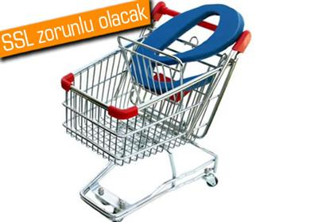
Online AlIşveriş Mağazaları
İnternet Mağazalarını Kullanırken Dikkat Edilmesi Gerekenler
İnternet mağazaları sağladıkları avantajlardan dolayı ülkemizde yaygın olarak kullanılmaktadır. Sanal mağazalarda ürünlerin daha ucuz satılmaları, ürün çeşitlerinin fazla olması ve aranan ürünlerin kolayca bulunabilmesi gibi sebeplerden kullanımı artmaktadır.Ancak sanal mağazalardan mal ve hizmet alınırken dikkat edilmesi gereken kurallar vardır. Bu kuralları kısaca verecek olursak;
Güvenli olmayan sitelerden alış veriş yapmayın.
Alış veriş yapmadan önce mutlaka müşteri yorumlarını okuyun.
Bilinen ve güvenilir olduğu kanıtlanmış sanal mağazalardan alış veriş yapın.
Satın alma işlemini onaylamadan önce satış sözleşmesini okuyun.
İade ve değişim garantisi veren mağazaları kullanın.
Kaçak ve sahte ürünlere dikkat edin.
Gelen ürün ile sipariş ettiğiniz ürünün aynı olduğu kontrol edin.
Çok yüksek limitli kredi kartlarını kullanmayın.
İnternetten alışveriş için asıl kartlara bağlı limiti değiştirilebilen sanal kartlar kullanılmalıdır.
Güvenilirliğinden şüphe ettiğiniz sitelerde kredi kartı kullanılmamalıdır.
Ürünlerin sağlık bir şekilde teslim alınabilmesi için Kargo adresini alıcı adı ve adresi doğru yazılmalıdır.

Slide 17
Online AlIşverİş MağazalarI
Sanal mağazalarIn
Avantajları:
Ürün çeşitliği çok fazladır.
Farklı ürün türlerini aynı yerden sipariş edebiliriz.
Sanal mağazaların giderleri daha az olduğu için daha ucuza ürün sunalar.
Tüm Türkiye’ye hitap ederler.
Kapıda teslim avantajları vardır.
Sık sık olan kampanyalar sayesinde ürünleri çok ucuza alabiliriz.
Kredi kartlarına taksit imkanı sağlarlar.
Dezavantajları:
Ürünleri görmeden, siteden yapılan açıklamalara güvenerek almamız gerekir.
Güvenlik problemleri vardır.(Kredi Kartı bilgilerinin çalınması gibi.)
Ürünlerin teslim sürelerinde bekleme olabilir.
Satın alınan ürün ile gönderilen ürün arasında farklar olabilir.

Slide 18
AnlIk Mesajlaşma Hİzmetlerİ
İnternet ağı üzerinden görüntülü, sesli ve yazılı olarak haberleşmemizi sağlayan yazılımlardır.
Bu programlar ile kullanıcılar anlık olarak konuştukları kişilere ileti yazabilirler ve karşıdan gelen iletileri görebilirler. Online iletişim yazılımları kullanılarak web kamerası, aracılığı ile görüntülü ve sesli olarak iletişim kurulabilir. İletişim hizmetini belirli bir ücret karşılığında sağlayan sistemler olduğu gibi ücretsiz olarak da sunan programlarda mevcuttur.
En Çok Kullanılan Mesajlaşma Programları;
Windows Live Messenger
Google Talk
Skype
Yahoo Messenger

Slide 19
VİDEO VE MÜZİK PAYLAŞIM SİTELERİ
İnternet üzerinden video ve müzik dosyalarının paylaşılabildiği ve izlenebilen web siteleridir.
En Çok Kullanılan Bazı Web Siteleri;
Youtube
Fizy
İzlesene.com
DailyMotion

Slide 20
HABER SİTELERİ
En hızlı iletişim aracı olan internet, haber siteleri ile iletişimin en önemli aracı haline gelmiştir. Gazetelerin bir sonraki gün baskıya girmesi, televizyonun ise her ortamda bulunmaması dolayısıyla haberler en hızlı internetten takip edilmeye başlanmıştır.

Slide 21
ARAMA MOTORLARI (SEARCH ENGINE)
İnternet artık sınırsız bilgi deposu haline gelmiştir. Sınırsın bilginin olduğu bir ortamda yeni bir problem ortaya çıkmıştır. Bu sorun bu kadar çok bilginin içerisinde aradığımız veriye nasıl ulaşacağız.
Bu noktada aradığımız verileri bulmamız için arama motorları devreye girmektedir. Arama motorları istediğimiz bulmamız için tasarlanmış web siteleridir. Bulmak istediğimiz bilgiye ait birkaç kelime arama bölümüne yazılarak istediğimiz bilgiye kolayca ulaşabiliriz.
En Çok Kullanılan Arama Motorları;

Slide 22
ARAMA MOTORLARI (SEARCH ENGİNE)
Google
Başlangıçta sadece arama motoru hizmeti veren bir web sitesi iken günümüzde Eposta hizmetinden (Gmail) Uydu görüntüleri üzerinden haritacılık hizmeti veren Google Earth’a kadar çok geniş bir yelpazede uygulamaları mevcuttur.
Google web sitesine erişmek için “www.google.com.tr” adresi kullanılmaktadır.
Google Nasıl Kullanılır?
Google Görseller Nasıl Kullanılır?
Google Çeviri Nasıl Kullanılır?

Slide 23
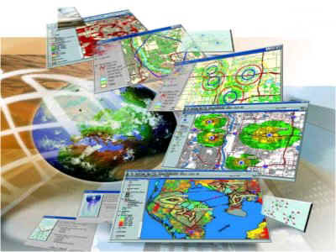
OTOMASYON (BİLGİ) SİSTEMLERİ
Otomasyon sistemlerin bilgisayarlar aracılığı ile online olarak iş akışını düzenleyen yazılımlardır.
Otomasyon yazılımlarının kullanıldığı sektöre aşağıdaki alanlar örnek verilebilir.
Bankalar müşterilerine ait tüm sistemleri online olarak otomasyon yazılımları ile kontrol etmektedirler
Üniversitelerde kullanılan Öğrenci Bilgi Sistemleri
Belediyelerde kullanılan Kent Bilgi Sistemleri
Kurumlarda kullanılan Personel Bilgi Sistemleri vb.

Slide 24
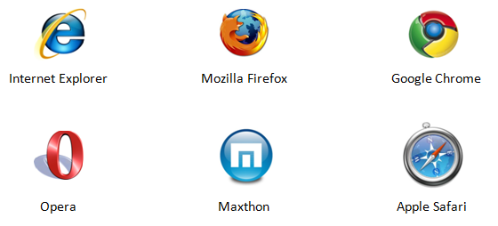
İNTERNET TARAYICILARI (WEB BROWSER) VE KULLANIMI
Kullanıcı ile web siteleri arasındaki bağlantıyı sağlayan görsel yazılımlardır. Bu yazılımlar istenilen web sunucularına (server) ulaşarak ilgili sayfaları yâda verileri istemci bilgisayarca ulaştırırlar.
Günümüzde en bilinen ve en çok kullanılan internet tarayıcıları;

Slide 25
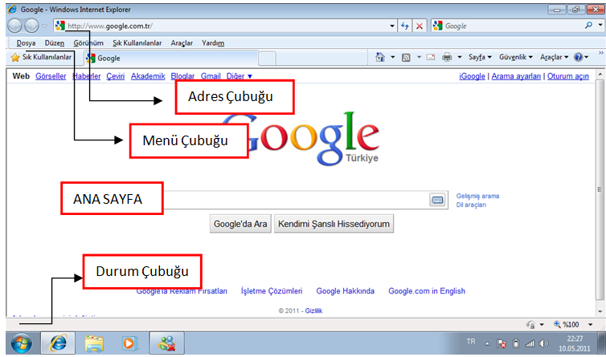
İNTERNET TARAYICILARI (WEB BROWSER) VE KULLANIMI
İnternet Explorer KullanImI

Slide 26
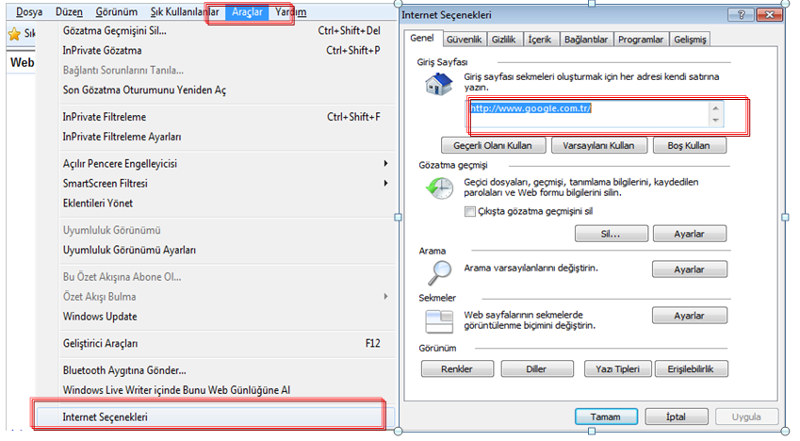
İNTERNET TARAYICILARI (WEB BROWSER) VE KULLANIMI
İnternet Explorer KullanImI
Explorer Giriş Sayfasını Değiştirmek.
Menülerden- Araçlar-İnternet Seçenekleri yolu takip edilir.

Slide 27
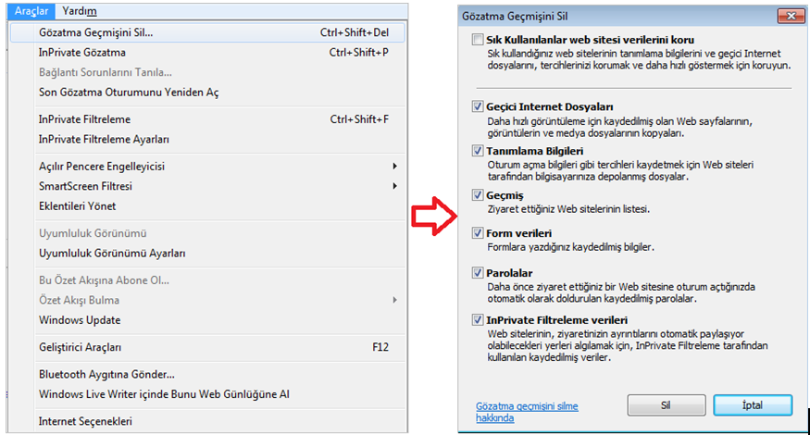
İNTERNET TARAYICILARI (WEB BROWSER) VE KULLANIMI
İnternet Explorer KullanImI
Explorer Göz Atma Geçmişinin Silinmesi
Menülerden- Araçlar-Göz atma geçmişini Sil yolu takip edilir

Slide 28
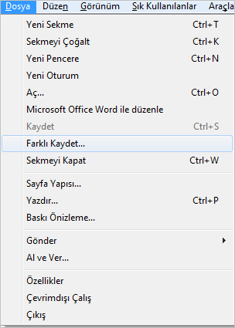
İNTERNET TARAYICILARI (WEB BROWSER) VE KULLANIMI
İnternet Explorer KullanImI
Bir Web Sayfasının Kaydedilmesi
Menülerden- Dosya-Farklı Kaydet yolu takip edilir

Slide 29
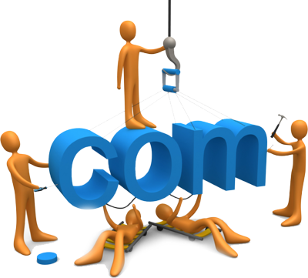
Web TasarImI Nedİr?
Web tasarımı:
Bir web sayfası içerisinde bulunan görsel öğelerin yerlerini, boyutlarını, düzeni ve özellikleri belirleme işlemidir. Web tasarımı arka planda çalışan bilgisayar kodlarına uygun olarak yapılmalıdır. Web sitesinin ana sayfası (index) ile diğer sayfalar bir birlerine linkler ile bağlanırlar. Tüm sayfalara ana sayfa üzerinden erişim sağlanır.
SABİT İÇERİKLİ WEB SAYFASI
DEĞİŞKEN İÇERİKLİ WEB SAYFASI

Slide 30
Web TasarIMI Nedİr?
BİR WEB SİTESİ TASARIMINDA DİKKAT EDİLECEK NOKTALAR
Web sitelerine ait tasarımlar yapılırken unutulmaması gereken en önemli şey, web sayfasının kullanım amacıdır.
Bir web sitesi yapılırken görsel açıdan dikkat edilecek hususları şu şekilde sıralayabilir.
Web sitesinin kullanım amacı ve hedef kitle çok iyi belirlenmelidir.
Web sayfalarını sade olmalıdır.
Renk geçişleri ve derinliği gözü yormayacak şekilde olmalıdır.
Tablolar çok karmaşık olmamalıdır.
Kullanılan fontlar standart olmalıdır.
Yapılan sayfaların tüm tarayıcılar (Explorer, Firefox vd.) ile uyumlu çalıştığı kontrol edilmelidir.
Sayfaların açılmasını güçleştiren flash gibi büyük boyutlu görsel öğeler kullanılmamalıdır.
Sayfalar dikkat çekici olmalıdır.

Slide 31
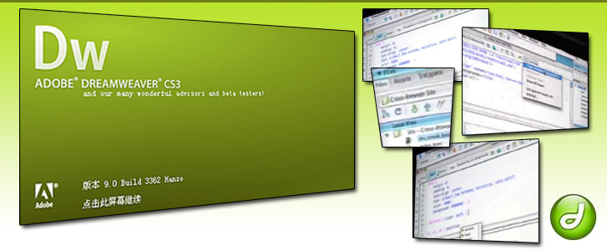
Web TasarIMI Nedir?
WEB TASARIMINDA KULLANILAN PROGRAMLAR
Piyasada çoğunlukla kullanılan ve tasarımcılar tarafından tercih edilen görsel tasarım için gerekli olan programlardan bazılarının isimlerini verecek olursak;
Görsel tasarım için kullanılan programlar;
Adobe Dreamweaver
Photoshop CS5
PageMaker
Flash CS5
FrontPage

Slide 32
WEB PROGRAMCILIĞI NEDİR?
Web sitelerinin yapımı ile alakalı her türlü iş web programcılığı içerisine girmektedir.
Aslında web tasarımı da bir web programcılığıdır.
İnternet programcılığı ile asıl anlatılmak istenilen sayfaların arka kısmında çalışan programlama dillerine ait kodlardır.
Web programcılığı ile web sayfalarının veri tabanı (database) ile bağlantısından başka sitelerden veri transferine kadar pek çok işlem yapılabilir.

Slide 33
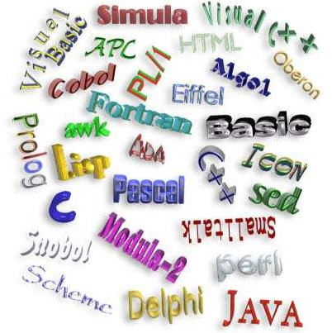
TEMEL WEB YAZILIM TEKNOLOJİLERİ
Web sitelerinin tasarımında ve internet üzerinde çalışan sistemlerin kodlanmasında kullanılan pek çok farklı programlama dili mevcuttur.
Programlama dilleri farklı yapısal özelliklere sahiptirler. Web sitelerinin kullanım amacına göre farklı programlama dilleri mevcuttur.
Genel olarak kullanılan programlama dilleri:
HTML
ASP
PHP
JAVA
CSS
AJAX

Slide 34
TEMEL WEB YAZILIM TEKNOLOJİLERİ
Programlama dİLİ nedir?
Bilgisayarlarda kullanılan programların programcılar tarafından yazıldıkları bilgisayar dilleridir.
Farklı amaçları gerçekleştirmek için farklı üreticiler tarafından geliştirilmiş diller vardır.
Programcılar programlama dilleri ile oluşturdukları yazılımlar ile bilgisayarlara ne yapmak istediklerini anlatırlar.

Slide 35
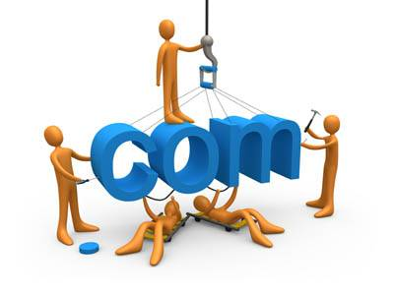
TEMEL WEB YAZILIM TEKNOLOJİLERİ
Bİr Web Sİtesİ YayInlanIrken Takİp Edİlecek Aşamalar
Bir web sitesi yayınlamak istediğimiz de aşağıdaki aşamaları sırasıyla takip edilmesi gerekmektedir.
Alan Adı (Domain) satın alınması
Web Barındırma (Hosting) alanı satın alınması
Web sitesinin hazırlanması
Sitenin sunucuya yüklenmesi (yayınlanması)

Slide 36
TEMEL WEB YAZILIM TEKNOLOJİLERİ
Dreamweaver Programını Nasıl Temin Edebilirim?
Dreamweaver programı ücretli lisans gerektiren bir programdır.
Programın 30 günlük deneme sürümü http://www.adobe.com adresinden indirilebilir.

Slide 37
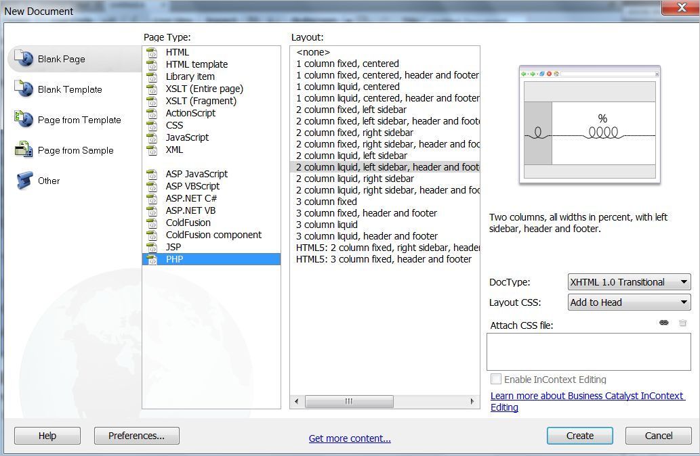
TEMEL WEB YAZILIM TEKNOLOJİLERİ
Kişisel Tanıtım Sayfasının Hazırlanması
1.Adım: Dreamweaver programının çalıştırılması.
Başlat→Tüm Programlar→Adobe Dreamweaver CS5.5 yolu takip edilir.
2.Adım: Dreamweaver programı içerisinden boş bir HTML şablonunun açılması.
File→New→Blank Page→HTML Template→2 Column liquid, left sidebar, header and footer yolu takip edilir. En altta bulunan Create (Oluştur) butonuna tek tıklanır.

Slide 38
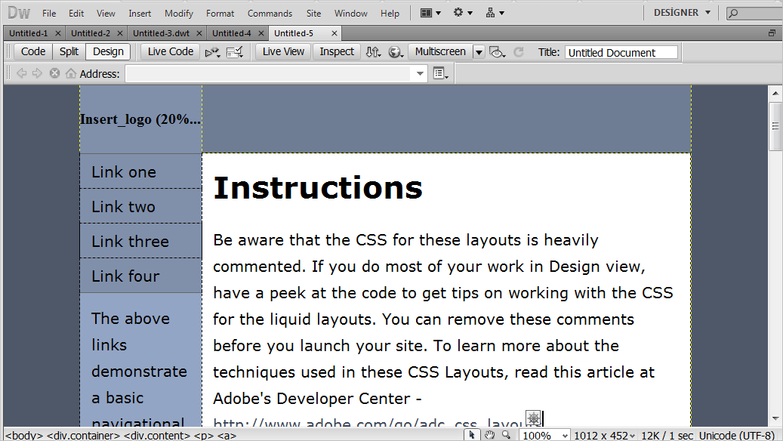
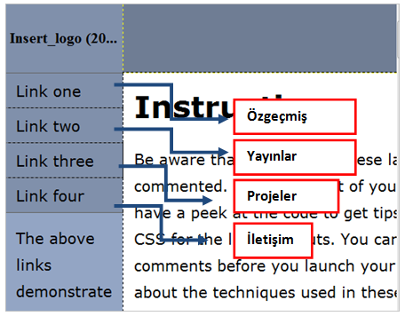
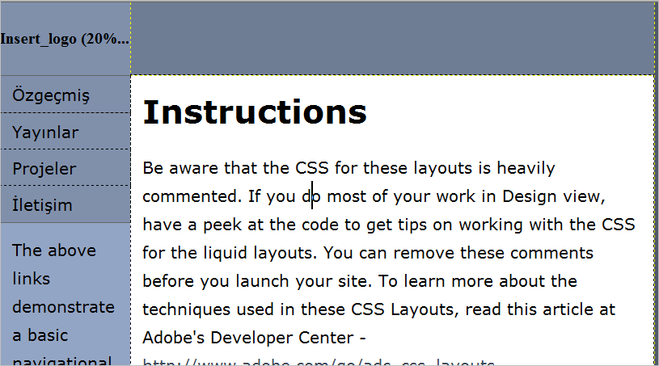
TEMEL WEB YAZILIM TEKNOLOJİLERİ
Kişisel Tanıtım Sayfasının Hazırlanması
3.Adım: HTML şablonun kullanım amacımıza göre özelleştirilmesi.

Slide 39
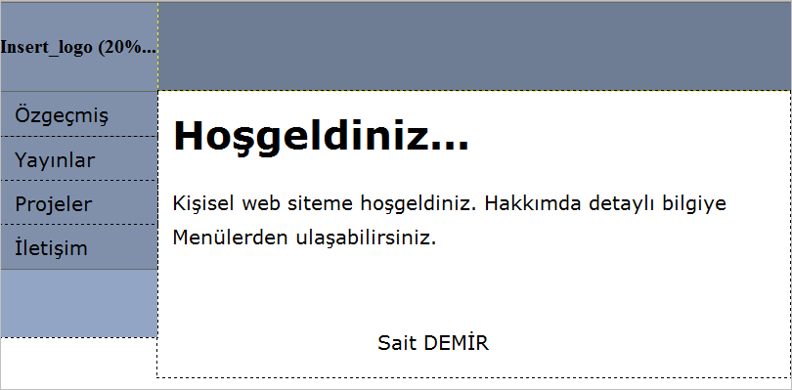
TEMEL WEB YAZILIM TEKNOLOJİLERİ
Kişisel Tanıtım Sayfasının Hazırlanması
4.Adım: Web sayfamızın ana görünümünün düzenlenmesi.

Slide 40
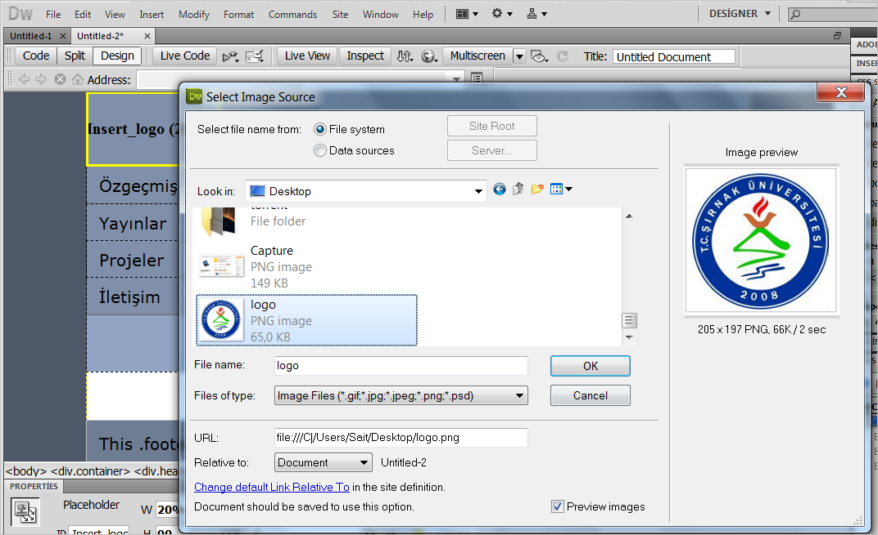
TEMEL WEB YAZILIM TEKNOLOJİLERİ
Kişisel Tanıtım Sayfasının Hazırlanması
5.Adım: Sitemize Logo eklenmesi.
Şablon üzerinde bulunan logo alanına çift tıklanır.
Resim yükleme penceresi açılır. Bu pencere üzerinden eklemek
istediğimiz resim seçilir ve OK düğmesine tıklanır.

Slide 41
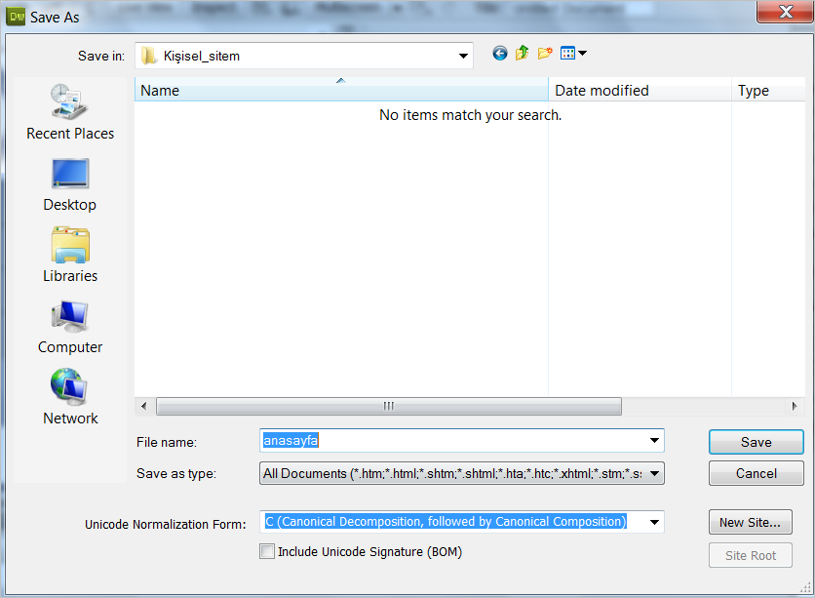
TEMEL WEB YAZILIM TEKNOLOJİLERİ
Kişisel Tanıtım Sayfasının Hazırlanması
6.Adım: Ana sayfanın yayınlanması.
File→Save yolu takip edilir veya Ctrl + S kısa yolu kullanılır.
Sayfamıza “anasafya.html” ismi verilir.

Slide 42
TEMEL WEB YAZILIM TEKNOLOJİLERİ
Kişisel Tanıtım Sayfasının Hazırlanması
7.Adım: Menülere ait sayfaların oluşturulması.
Ana sayfayı farklı kayıt ederek (master page olarak kullanma) her bir bölüm için yeni sayfa elde edilir ve bu sayfa üzerinde istenilen değişikler yapılır. Bu işlem için aşağıdaki adımlar sırası ile takip edilir.
Ana sayfanın farklı kayıt edilmesi:
File→Save as yolu takip edilir ve yeni oluşan sayfanın ismi “özgeçmiş.html” kaydedilir.
Oluşturulan yeni özgeçmiş sayfası açılır ve üzerinde istenilen değişiklikler yapılır.

Slide 43
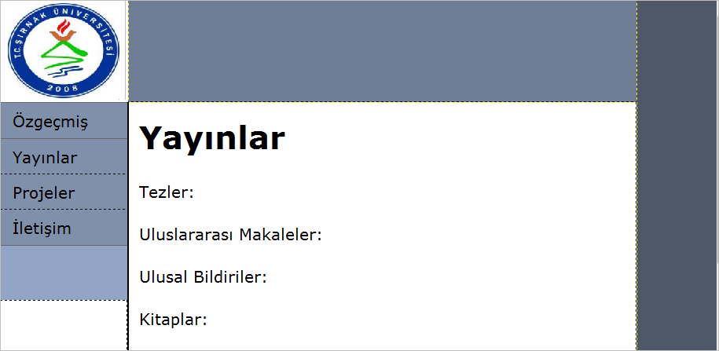
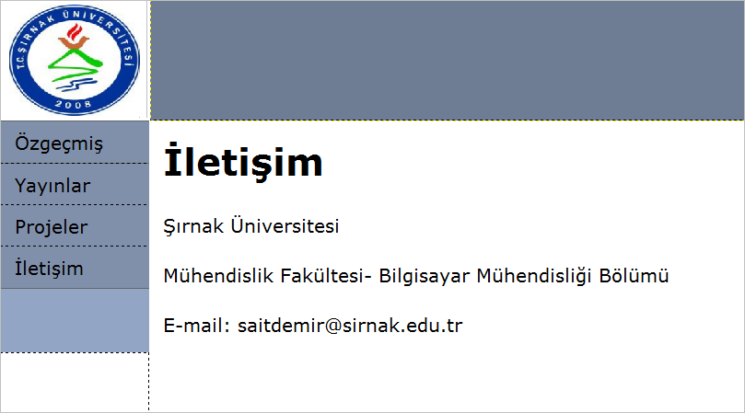
TEMEL WEB YAZILIM TEKNOLOJİLERİ
Kişisel Tanıtım Sayfasının Hazırlanması
7.Adım: Menülere ait sayfaların oluşturulması.
Aynı işlem sırası ile uygulanarak Yayınlar, Projeler ve İletişim sayfaları oluşturulur.

Slide 44
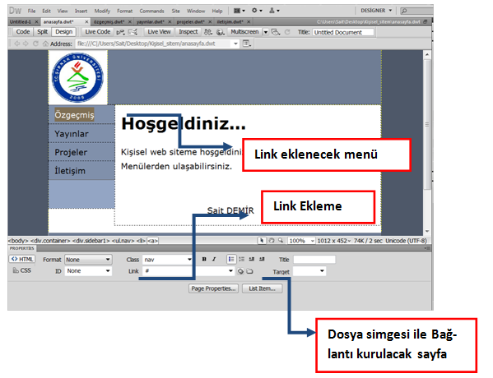
TEMEL WEB YAZILIM TEKNOLOJİLERİ
Kişisel Tanıtım Sayfasının Hazırlanması
8.Adım: Hazırlanan sayfaların linkler ile bağlanması.
Tüm sayfaların ana sayfa üzerinden bir birleri ile bağlantılı olması gerekmektedir. Bu şekilde sitemizin ziyaretçileri sayfalar arasında rahatça gezinebilir.
Link eklemek istediğimiz menü seçilir.
Properties bölümünden link ekleme işlemi yapılır. Resimde görülen işlem yapılır. Dosya seçeneğine tıklanarak bağlantı kurulacak sayfa seçilir ve bağlantı oluşturma işlemi tamamlanır.

Slide 45
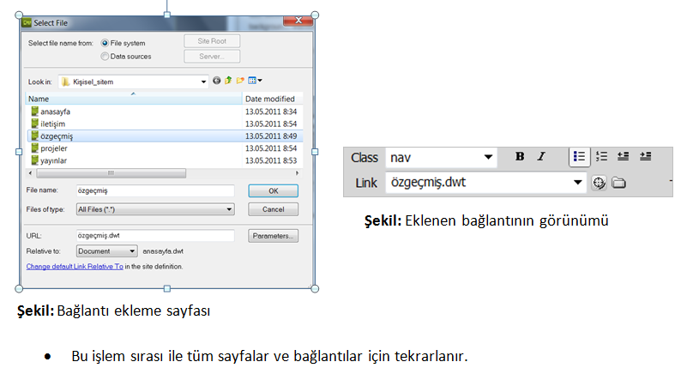
TEMEL WEB YAZILIM TEKNOLOJİLERİ
Kişisel Tanıtım Sayfasının Hazırlanması
8.Adım: Hazırlanan sayfaların linkler ile bağlanması.

Slide 46
TEMEL WEB YAZILIM TEKNOLOJİLERİ
Kişisel Tanıtım Sayfasının Hazırlanması
9.Adım: Oluşturulan tüm sayfaların yayına hazırlanması
Sayfaları yayınlamak ve yayınlandıklarında nasıl görüntülendiği görmek için aşağıdaki adımlar uygulanır.
File→Preview in Browser yolu takip edilir. Site yayınlanır.
veya
F12 kısa yol tuşu ile aynı işlem gerçekleştirilebilir.
Not: Bu işlemler gerçekleştirildiğinde program yapılan değişiklikleri kaydetmek için kullanıcıdan onay isteyecektir. Değişiklikler kaydedilerek sayfa ön izlemesi görülebilir

Slide 47
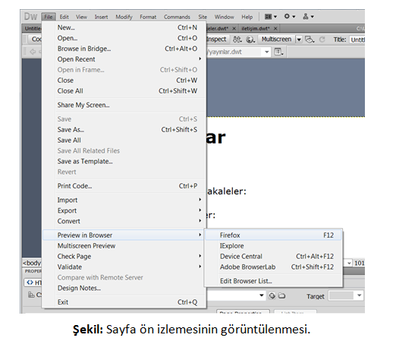
TEMEL WEB YAZILIM TEKNOLOJİLERİ
Kişisel Tanıtım Sayfasının Hazırlanması

Slide 48
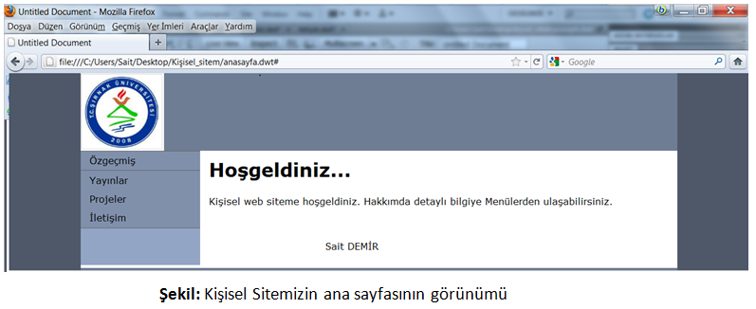
TEMEL WEB YAZILIM TEKNOLOJİLERİ
Kişisel Tanıtım Sayfasının Hazırlanması

Slide 49
Temel İnternet Kullanımı ve Web Tasarımı
(Temel Kavramlar)

